Slide 1
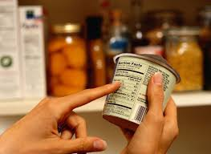
Arrêté interministériel du 19 octobre 2017 fixant les modalités applicables en matière d’ étiquetage nutritionnel des denrées alimentaires
République Algérienne Démocratique et populaire
Ministère du Commerce
Direction du Commerce
de la wilaya de sidi bel abbés
JO N° 25
Présenté par:
Mme SENNOUR Ikram

Slide 2
INTRODUCTION
Nous avons tous des besoins nutritionnels différents, qui varient en fonction de l'état de santé, de l'âge, du sexe et des besoins énergétiques. L'étiquetage nutritionnel est utile pour choisir des produits adaptés à nos objectifs et à nos besoins en matière de santé. Par exemple, il peut être bénéfique pour un adulte de regarder et de comprendre les informations sur les étiquettes alimentaires s'il a pour objectif de diminuer son apport en sel ou en sucre.

Slide 3
En application des dispositions de l’article 14 du décret exécutif n°13-378 du 9 novembre 2013,susvisé le présent arrête a pour but:
- de fixer les modalités applicables en matière d’étiquetage nutritionnel des denrées alimentaires.
- il s’applique aux denrées alimentaires préemballées destinés à la consommation humaine.
- les denrées alimentaires dont la listes est fixée en annexe III sont exclus de l’application des dispositions du présent arrêté.

Slide 4
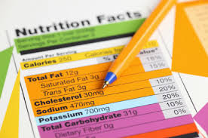
L’étiquetage nutritionnel
La déclaration des éléments nutritifs
Les informations nutritionnelles supplémentaires

Slide 5
DEFINITION
Déclaration des éléments nutritifs
La liste des éléments nutritifs contenus dans une denrées alimentaires
Toute substances consommée comme constituant d’une denrées alimentaires qui fournit de l’énergie ou nécessaire à la croissance et au développement d’un individu, à la préservation de sa santé ou dont le déficit entraine des altérations biochimiques ou physiologiques caractéristiques.
Eléments nutritifs

Slide 6
Toute représentation ou message publicitaire qui énonce suggère ou implique qu’une denrées alimentaire possède des propriétés nutritionnels particulières (sa valeur énergétique, sa teneur en protéines, en lipides et glucides ainsi que sa teneur en vitamines et sels minéraux )
Allégation nutritionnel
Les protéines, les glucides, les lipides, les fibres alimentaires, le sel, les vitamines et les sels minéraux ainsi que les substances dont elle relèvent ou des composants de l’une de ces catégories
nutriments
Autre substance
Substance autre qu’un nutriment, ayant un effet nutritionnel ou physiologiques

Slide 7
Les valeurs nutritionnelles de référence(VNR)
Valeurs numériques fondées sur les données scientifiques et établies aux fins d’étiquetage nutritionnel et d’utilisation des allégations indiqués. Elles comprennent deux catégories :
1-Les valeurs nutritionnelles de référence-besoins (VNR-B)
Désignent les VNR qui sont basées sur les niveaux d’éléments nutritifs associés aux besoins nutritionnels
2-Les valeurs nutritionnelles de référence-maladies non transmissibles (VNR-MNT)
Désignent les VNR qui sont basées sur les niveaux d’éléments nutritifs associés à la réduction du risque de maladies non transmissibles liées au régime alimentaire (sont exclus les maladies ou troules liées à la carence en aliment nutritifs)

Slide 8
sucres
Tous les monosaccharides et les disaccharides présent dans une denrées alimentaires.
Polymères glucidiques à dix unités monomériques ou plus, qui ne sont pas hydrolysés par les enzymes endogènes de l’intestin grêle de l’humain et appartiennent aux catégories suivantes:
Fibres alimentaires
1-polymères glucidiques comestibles, présentes naturellement dans la denrée alimentaire telle qu’elle est consommée
2-polymère glucidiques obtenu à partir de matière alimentaire brute par des moyens physiques, enzymatiques ou chimiques et ayant un effet physiologique bénéfique pour la santé.
3-polymère glucidiques synthétiques ayant un effet physiologique positif sur la santé (démontré par des preuves scientifiques).

Slide 9
Les acides gras à interruption cis-méthylénique.
Acides gras polyinsaturés
Tous les isomères géométriques d’acides gras mono-insaturés et poly-insaturés ayant des doubles liaisons carbonne-carbonne non conjuguées interrompues par, au moins, un groupe méthylène dans la configuration trans.
Acides gras trans

Slide 10
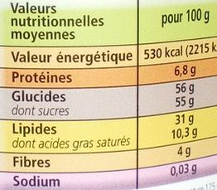
LA DÉCLARATION NUTRITIONNELLE
Elle doit obligatoirement inclure les éléments suivants:
La valeur énergétique.
La quantité:
- de protéines.
- de glucides assimilables (à l’exclusion de fibres alimentaires).
- de sucres totaux.
- de lipides.
- de graisses saturés.
- de sel.

Slide 11
La quantité de toute autre substance nutritive pour laquelle une allégation nutritionnelle est faite.
La quantité de tout nutriments jugé utile au maintien d’un bon état nutritionnel.
La déclaration nutritionnelle peut être complété par l’indication des quantités d’un ou plusieurs éléments suivants:
L’amidon.
les polyols.
Les acides gras mono-insaturés.
Les acides gras poly-insaturés.
Le cholestérol.
Les sels minéraux ou vitamines présents en quantité significative et énumérés (annexe I).

Slide 12
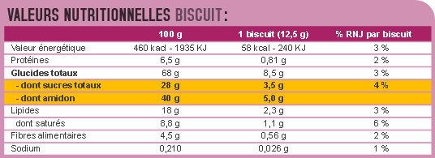
La quantité des sucres totaux doit être indiquée en plus des mentions exigées ainsi que les quantités d’amidon et/ou d’autres composants glucidiques lorsque l’allégation porte sur la quantité et/ou le type de glucides.

Slide 13
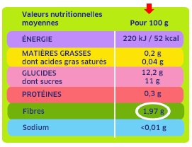
La quantité en fibres alimentaires doit être indiqué lorsque l’allégation porte sur la teneur en fibres alimentaires.

Slide 14
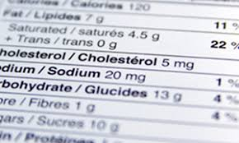
Les quantités d’acide gras saturé, d’acides gras mono-saturé et d’acides gras polyinsaturés et de cholestérol doivent être indiqué conformément à l’art 18, lorsque l’allégation porte sur la quantité et/ou le type d’acide gras ou la teneur en cholestérol.
Outre les mentions obligatoires cités ci-dessous, seuls les vitamines et les sels minéraux pour lesquels des apports recommandés qui présentent une importance nutritionnelle doivent être énumérés conformément aux critères fixés par l’annexe I, point 1-a.

Slide 15
La valeur énergétique
Elle est calculée à l’aide de coefficients de conversion:
- Glucides 4 Kcal/g – 17KJ/g.
- Protéines 4 kcal/g – 17KJ/g.
- Lipides 9 Kcal/g – 37KJ/g.
- Polyols 2.4 Kcal/g – 10KJ/g.
- Alcool(éthanol) 7 Kcal/g – 29KJ/g.
- Acides organiques 3 Kcal/g – 13KJ/g.
- Fibres alimentaires 2 Kcal/g – 8KJ/g.
La quantité de protéines doit être calculée à l’aide de la formule suivante:
protéine= azote total(Kjeldhal) x 6.25

Slide 16
La valeur énergétique ainsi que la quantité des nutriments doivent être indiquées pour la denrée alimentaire (telle qu’elle est vendue).
Les valeurs utilisés pour la déclaration des éléments nutritifs doivent être des valeurs moyennes dérivés de données obtenus à l’aide de:
- d’analyse de la denrées alimentaires effectuée par l’intervenant.
- le calcul effectuée à partir des valeurs moyennes connues ou effectives relatives aux ingrédients utilisés.

Slide 17
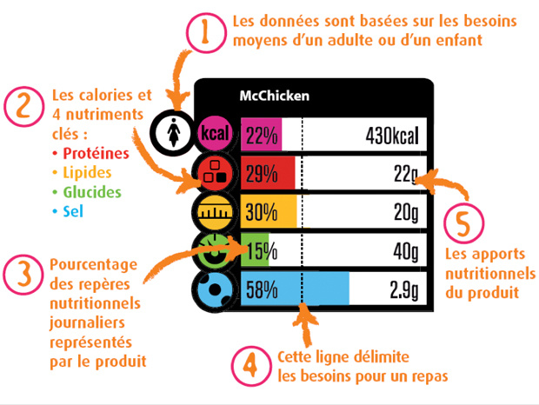
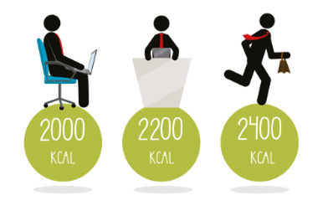
Les données relatives à la valeur énergétique ainsi que les nutriments doivent être sous forme numérique. En plus des chiffres d’autres modes de présentation peuvent être utilisés (pictogrammes, symboles….).

Slide 18
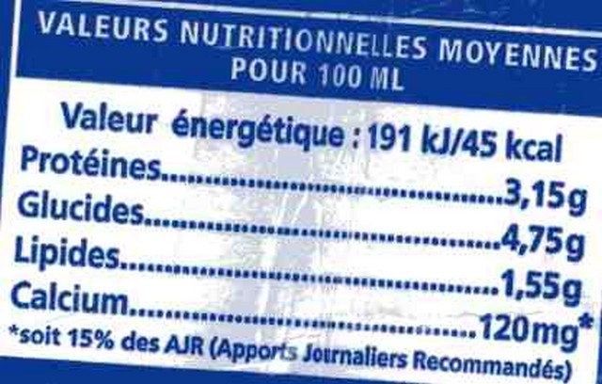
Les informations relatives à la valeur énergétique
Les informations relatives à la valeur énergétique doivent être exprimées en KJ et en Kcal par 100g ou 100ml.
Ces informations peuvent être exprimées par:
- Ration telle qu’elle est quantifiée sur l’étiquetage.
- Portion et le nombre de portions doit être indiqué sur l’emballage.

Slide 19
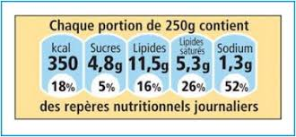
Les informations relatives aux quantités d’éléments dans une denrées alimentaire
Ces informations relatives aux quantités de protéines, de glucides et de lipides doivent être exprimées en:
- Grammes (g) par 100g ou par 100 ml.
Ils peuvent être exprimées aussi par:
- Ration telle qu’elle est quantifiée sur l’étiquetage.
- Portion et le nombre de portions doit être indiqué sur l’emballage.

Slide 20
Les données numérique sur les vitamines et les sels minéraux
Elle doivent être exprimées en unités numériques et ou en pourcentage (%) des valeurs nutritionnelles de référence par 100g ou par 100ml.
elle peuvent être exprimées aussi par:
- Ration telle qu’elle est quantifiées sur l’étiquetage.
- Portion et le nombre de portions doit être indiqué sur l’emballage.

Slide 21
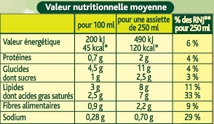
Les apports journaliers de référence (AJR)
Les protéines, les lipides totaux, les acides gras saturés, les glucides, les sucres et le sel ainsi que la valeur énergétique peuvent être exprimés par le pourcentage des apports journaliers de référence (AJR) pour 100g ou 100ml (conformément à l’annexe I, point 2).

Slide 22
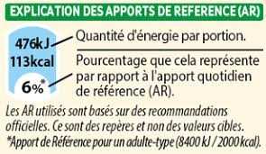
L’intervenant doit ajouter à proximité des AJR, la mention suivante: «apport journalier de référence (AJR) pour un adulte-type (8400KJ-2000Kcal)».

Slide 23
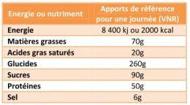
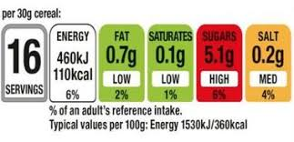
Les informations relatives à l’étiquetage nutritionnel
Elle doit être regroupées en un seul endroit sous forme de tableau avec alignement des chiffres
Lorsque la place ne le permet pas, les informations sont données sous forme linéaire

Slide 24
les valeurs nutritionnelles de référence (VNR):
(fixées à l’annexe I, point 1 et 3 du présent arrêté)
Elles doivent être utilisées à des fins d’étiquetage pour permettre aux consommateurs de plus de 36 mois de réaliser un apport alimentaire global sain.
Elles comprend deux catégories de VNR:
- Les valeurs nutritionnelles de référence-besoin (VNR-B).
- Les valeurs nutritionnelles de référence-maladies non transmissibles (VNR-MNT).

Slide 25
La présence de glucides assimilables doit être indiquée sur l’étiquetage par le terme «Glucides».
- la mention du type de glucides doit être suivis immédiatement de la mention relative à la quantité de glucides totaux de la manière suivante:
‘‘….g de glucides dont ….g de sucre’’.
On peut également mentionner …g de ‘‘x’’ (x représente le nom spécifique de tout autre constituant glucidiques).

Slide 26
- La mention de la quantité et/ou du type d’acides gras doit être suivis immédiatement de la quantité de lipides totaux (conformément aux dispositions de l’art 13).

Slide 27
La présentation ci-après doit être adoptée:
- Lipides totaux …..g
dont:
* acides gras saturés …..g
* acides gras trans …..g
* acides gras mono-insaturés …..g
* acides gras poly-insaturés …..g
- Cholestérol …mg
Les informations nutritionnelles supplémentaire permettent au consommateur de mieux comprendre la valeur nutritionnelle de la denrée alimentaire consommée et d’interpréter la déclaration des éléments nutritifs.

Slide 28
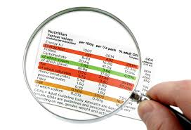
La déclaration des informations nutritionnelles supplémentaire sur l’étiquette par moyen de symboles, d’images ou de couleurs de groupes de denrées alimentaires est facultative, mais ne peut en aucun cas remplacer la déclaration des éléments nutritifs.

Slide 29
Les allégations nutritionnelles
Les allégations nutritionnelles autorisées sont celles qui se rapportant à:
- à l’énergie.
- aux protéines.
- aux glucides.
- aux matières grasses et à leurs constituants.
- aux fibres.
- au sel.
- aux autre substances ayant un effet nutritionnel ou physiologique.
- aux vitamines et sels minéraux (VNR est établie telle que fixée au point 1 de l’annexe I).

Slide 30
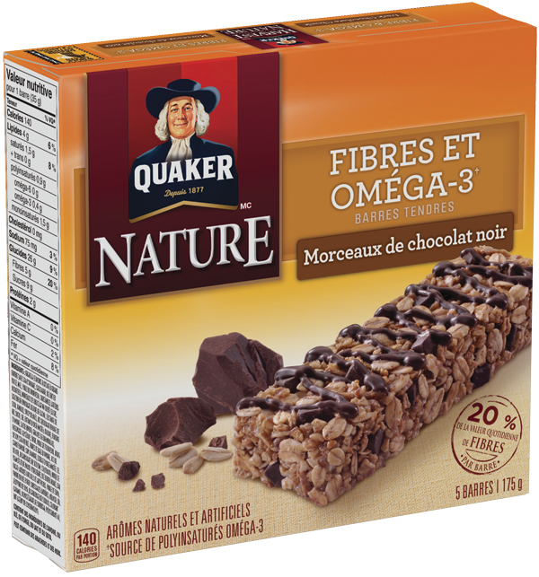
L’allégation relative à la teneur en éléments nutritifs décrit le niveau d’un élément nutritifs contenu dans une denrée alimentaire.
- les conditions fixées dans l’annexe II du présent arrêté doivent s’appliquer à l’égard d’une allégation relative à la teneur en élément nutritifs ou d’une allégation synonyme.

Slide 31
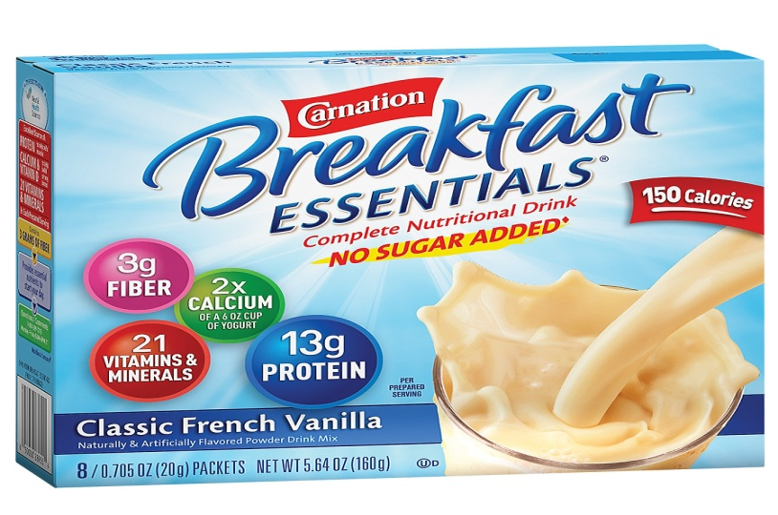
- Une allégation indiquant qu’une denrée alimentaire est sans nutriment (x), peut être faite si elle remplit les conditions fixées pour la mention « sans nutriment (x)» dans l’annexe II.

Slide 32
Lorsque une denrée alimentaire est naturellement à faible teneur ou sans l’élément nutritifs qui fait l’objet de l’ allégation, le terme décrivant la teneur de cet élément ne doit pas précéder immédiatement le nom de la denrée alimentaire, mais doit être présenté comme suit: « denrée alimentaire à faible teneur en ( nom de l’élément nutritifs) » ou « denrée alimentaire sans ( nom de l’élément nutritifs) »

Slide 33
L’ allégation nutritionnelle doit reposer sur des preuves scientifiques justifiées
- L’intervenant doit justifier l’emploi de la mention d’une allégation nutritionnelle.
- Son emploi n’est permis que si l’on peut s’attendre à ce que le consommateur moyen comprenne les effets bénéfiques exposés dans l’allégation.
- L’utilisation de toute allégation de santé est conditionnée par l’accord préalable des services habilités chargés de la santé ( conformément à la législation et à la réglementation en vigueur).

Slide 34
Ne constituent pas des allégation nutritionnelles:
- La mention des substances dans la liste des ingrédients.
- La mention d’élément nutritifs en tant qu’éléments obligatoire de l’étiquetage nutritionnel.
- La déclaration quantitative ou qualitative de certains éléments nutritifs ou ingrédients sur l’étiquetage, au cas ou elle est prévue par la réglementation en vigueur.

